Slide 1



Tapaa Nadina, hän on tuotekehitysinsinööri
This project has received funding from the European Union’s Horizon 2020 research and innovation programme under grant agreement No 665100.

Slide 2
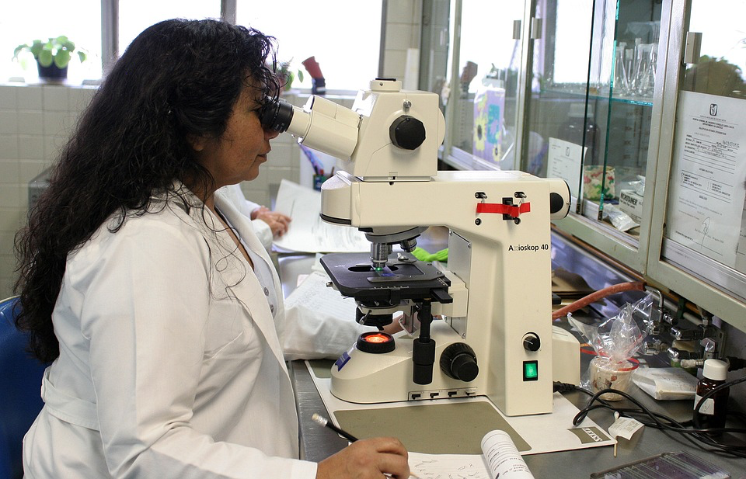
Tapaa Nadina, hän on tuotekehitysinsinööri
Koulussa Nadina opiskeli laajan matematiikan ja kemian.
Koulun jälkeen hän oli harjoittelijana insinööritoimistossa ja sai sitten apurahan kemian insinöörin opintoihin yliopistossa.
Hän halusi töihin urheiluteollisuuteen, koska hän halusi tehdä jotain, joka liittyy ihmisten terveyteen.
Hän suunnittelee tuotteita ja tarvikkeita, jotka auttavat urheiluvammojen hoidossa.
This project has received funding from the European Union’s Horizon 2020 research and innovation programme under grant agreement No 665100.

Slide 3

Mitkä taidot auttavat minua insinöörinä?
“Työni edellyttää paljon käsillä tehtäviä käytännön kokeita. Minun tulee myös ymmärtää inovaatioiden periaatteet ja prosessit samoin kuin miten suunnittelu voi houkutella ihmisiä käyttämään tuoteita ja hyödyntämään niitä.”
“Tuotekehitysinsinöörinä työskentelen raaka-aineiden kanssa luoden arkipäivän käytännöllisiä tuotteita, jotka auttavat urheiluvammojen hoidossa. Tässä työssä on oltava kiinnostunut kemiasta. Insinööriksi voi valmistua ammattikorkeakoulusta tai yliopistosta. ”

Slide 4
Tuotekehitysinsinööri
Nadinen työn päätehtävät:
  Tunnistaa yleinen ongelma: miten minimoida urheiluvamman haitat nopealla hoidolla erikoistuotteilla.
  Kehittää mahdollisia ratkaisuja testaamalla kemikaaleja, materiaaleja ja hyödyntäen ergonomista suunnittelua.
  Verrata ja arvioida ratkaisuja perusteellisilla laboratoriokokeilla parhaan ratkaisun löytämiseksi tiettyyn vammaan.
  Tarkastella yhteiskuntaan kohdistuvia riskejä huolellisella testauksella ja etsimällä ympäristöystävällisiä materiaaleja.

Slide 5
Kemian insinöörit
Muodostatte kemian insinöörien ryhmän, joka työskentelee urheiluyhtiössä. Osana työtänne, suunnittelette tuotteita, jotka minimoivat urheiluvammoja. Viimeisin tehtävänne on suunnitella kaksi pikapakkausta urheiluvammoja varten:
  Toisen pakkauksen tehtävä on tarjota pikainen apu heti vamman satuttua. Sen tulee lievittää kipua ja vähentää turvotusta.
  Toinen pakkaus tarjoaa lievitystä vanhaan urheiluvammaan. Sen tulee helpottaa pitkittynyttä kipua.

